Slide 1
Sisteme de operare
Curs 3
Caracteristicile unui SO modern

Slide 2
Comenzi de bază Unix/Linux
cd (change directory) – comandă folosită pentru a naviga prin sistemul de fişiere
cd ..
cd
cd ~
cd $HOME
cd /etc/opt
Atenție la căile relative/căile absolute

Slide 3
Comenzi de bază Unix/Linux
pwd (print working directory) – comandă folosită pentru afişarea directorului curent de lucru
ls (list) – comandă folosită pentru listarea conţinutului unui director
ls
ls –lS
ls –lSr (r=reverse)
ls -la
ls -R (R=recursiv)
ls –lR > lista.txt

Slide 4
Comenzi de bază Unix/Linux
mv (move) – comandă folosită pentru redenumirea unui fişier
mv file1 file2
mv file1 dir1
cp (copy) – comandă folosită pentru copierea unui fişier
cp file1 file2
cp –r dir1 dir2

Slide 5
Comenzi de bază Unix/Linux
rm (remove) – comandă folosită pentru ? unui fişier
rm file2
rmdir (remove directory) – comandă folosită pentru ? unui director, dacă acesta este gol
rmdir dir_gol
rm –r dir_care_nu_este_gol

Slide 6
Test 1
ls –l | pause
cat files > pause
cat files | more
ls –l | more
Care dintre următoarele comenzi va face listarea conţinutului directorului curent ecran cu ecran ?

Slide 7
Test 2
-w
-i
-r
-F
Dacă dorim să copiem sau să mutăm un fişier în altă locaţie şi să fim avertizaţi pentru a nu şterge accidental un fişier existent, ce opţiune trebuie să folosim ?

Slide 8
Test 3
copy test /dir3
cp test ../dir3
copy test ../dir3
cp /notes dir3
Directorul curent este /home/stud1010/dir2. Dacă dorim să copiem fişierul test din directorul curent în directorul /home/stud1010/dir3, ce comandă putem utiliza?

Slide 9
Test 4
whoisloggedon | sort
who |sort
whois | sort
id | sort
Pentru a vedea cine este conectat la sistem, iar rezultatul să fie sortat după user id, ce comandă putem folosi ?

Slide 10
Test 5
chmod 742 fisier
chmod 754 fisier
chmod 764 fisier
chmod 731 fisier
Care dintre comenzile anterioare va acorda drept de citire, scriere, execuţie pentru utilizator, drept de citire şi scriere pentru grup şi drept de citire pentru ceilalţi ?

Slide 11
Test 6
chmod g+x fisier
chmod u-e fisier
chmod g+e fisier
chmod o+x fisier
Care dintre comenzile anterioare va acorda permisiune de execuţie pentru grup ?
De reținut: u g o

Slide 12
Caractere de control în UNIX
Aşa numitele caractere de control sunt utilizate pentru a îndeplini anumite funcţii, precum oprirea sau continuarea afişării pe ecran, terminarea execuţiei unui program, etc.
Majoritatea tastaturilor de PC au două taste de control (inscripţionate cu Ctrl), în stânga jos, respectiv dreapta jos. Atunci când este afişată pe ecran, tasta Ctrl este reprezentată de semnul ^
Exemple de caractere de control:
-Ctrl-s – opreşte afişarea textului pe ecran
-Ctrl-q – reia afişarea textului pe ecran (oprită cu Ctrl-s)
-Ctrl-c – întrerupe activitatea curentă şi se foloseşte de regulă pentru a opri procese sau afişări pe ecran.
-Ctrl-d – semnifică sfârşitul fişierului sau ieşire, fiind utilizat pentru a ieşi din unele utilitare Unix, ieşirea unei ferestre terminal sau pentru logout.
-Ctrl-u – şterge întreaga linie de comandă, fiind o modalitate rapidă de a şterge o linie de comandă pe care ne-am decis să nu o mai executăm.
-Ctrl-w – şterge ultimul cuvânt introdus la linia de comandă
-Ctrl-h – şterge ultimul caracter introdus la linia de comandă, fiind folosit atunci când tasta <BACKSPACE> nu funcţionează

Slide 13
Determinarea tipului de fişier
Comanda file
Sintaxa generală:
file nume_fisier
Rezultatul comenzii anterioare poate fi: text, executabil, date.
-bash-3.00$ file I*
ICR.pdf: Adobe Portable Document Format (PDF) v1.4

Slide 14
Afişarea conţinutului unui fişier ASCII (text)
Comanda cat
Sintaxa generală:
cat nume_fisier
Comanda more
Sintaxa generală:
more nume_fisier
Comanda head
Sintaxa generală:
head [-n] nume_fisier
Comanda tail
Sintaxa generală:
tail [-n] nume_fisier

Slide 15
Alte comenzi pentru lucrul cu fişiere
Comanda wc (word count) –utilizată pentru a număra linii, cuvinte, octeţi sau caractere într-un fişier
Sintaxa generală:
wc [optiune] nume_fisier
unde optiunile sunt:
-l linii
-w cuvinte
-c octeţi
-m caractere
wc pico.save
4 13 64 pico.save
4 linii, 13 cuvinte, 64 de octeţi

Slide 16
Alte comenzi pentru lucrul cu fişiere
Comanda diff (difference) –utilizată pentru a compara două fişiere text şi a afla diferenţele dintre ele
Sintaxa generală:
diff [optiune] fisier_1 fisier_2
Rezultatul comenzii afişează diferenţele linie cu linie dintre cele două fişiere text
Putem folosi două optiuni:
-i ignoră diferenţele între litere mari şi mici
-c oferă o comparare detaliată: întâi sunt afişate datele referitoare la creare pentru cele două fişiere, apoi liniile din fisier_1, cu semnul – in faţa celor diferite faţă de cele din fisier_2. La fel pentru fisier_2, cu semnul + pentru liniile diferite faţă de fisier_1

Slide 17
Comenzi Unix/Linux
http://www.computerhope.com/unix.htm

Slide 18
Caracteristicile unui SO modern
Arhitectură Microkernel
Multithreading
Multiprocesare simetrică
Sisteme de operare distribuite
Proiectare orientată obiect

Slide 19
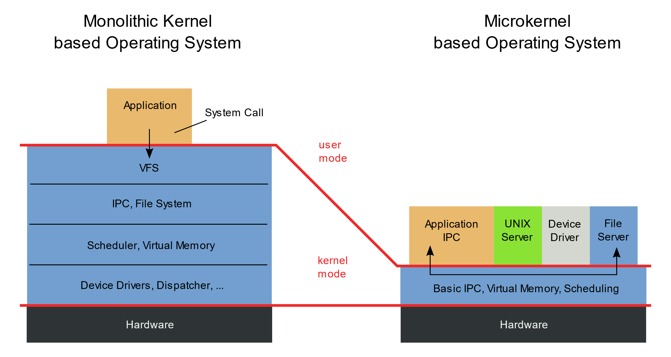
Caracteristicile unui SO modern
Arhitectură Microkernel

Slide 20
Caracteristicile unui SO modern
Multithreading
Un sistem de operare multithreading este un sistem de operare care susține și gestionează multithreading-ul într-un sistem de calcul. Multithreading-ul este un model de programare și execuție care permite mai multor fire (unități mai mici de execuție ale unui proces) să ruleze concurent în cadrul unui singur proces. Fiecare fir reprezintă o secvență de instrucțiuni, iar mai multe fire în cadrul unui proces pot rula independent și împărți resursele.
Într-un sistem de operare cu multithreading, kernel-ul sistemului de operare este capabil să gestioneze și să programeze simultan mai multe fire de execuție. Acest lucru permite utilizarea mai eficientă a resurselor CPU și îmbunătățește reactivitatea în gestionarea sarcinilor, deoarece diferite fire se pot executa simultan.

Slide 21
Caracteristicile unui SO modern
Multithreading
Multithreading-ul poate aduce beneficii precum îmbunătățirea paralelismului, creșterea reactivității și o utilizare mai bună a resurselor sistemului.
Cu toate acestea, necesită sincronizare și coordonare atentă pentru a gestiona resursele partajate și pentru a evita probleme potențiale, cum ar fi accesul concurențial la date și blocajele.

Slide 22
Caracteristicile unui SO modern
Multiprocesare simetrică
Multiprocesarea simetrică (SMP) se referă la un tip de arhitectură de multiprocesare în care două sau mai multe procesoare identice sunt conectate la o singură memorie principală partajată și sunt controlate de o singură instanță a sistemului de operare.
Într-un sistem SMP, fiecare procesor are acces egal la resursele sistemului, inclusiv la memorie și dispozitive de intrare/ieșire (I/O). Această arhitectură permite mai multor procesoare să lucreze simultan la diferite sarcini, îmbunătățind performanța generală a sistemului.

Slide 23
Caracteristicile unui SO modern
SO distribuite
Un sistem de operare distribuit este un sistem de operare care rulează pe mai multe calculatoare și le permite să lucreze împreună ca un mediu de calcul unitar. Într-un sistem de operare distribuit, resursele precum puterea de procesare, memoria și stocarea sunt distribuite pe întreaga rețea, iar sistemul oferă o vedere transparentă și integrată utilizatorilor și aplicațiilor.
Exemple de sisteme de operare distribuite includ Chrome OS de la Google, care utilizează o arhitectură distribuită pentru serviciile bazate pe cloud, și diverse variante de Linux create pentru medii de calcul distribuit.
În concluzie, un sistem de operare distribuit permite mai multor calculatoare să colaboreze și să partajeze resurse pentru a oferi un mediu de calcul eficient și lipsit de discontinuități.

Slide 24
Introducere
Prezentare generală a caracteristicilor unui sistem de operare de reţea
Funcţia de bază a unui sistem de operare este aceea de a controla hardware-ul calculatorului, mediul de execuţie al programelor şi interfaţa utilizator.
Sistemul de operare asigură îndeplinirea acestor funcţii pentru un singur utilizator sau pentru mai mulţi utilizatori ce partajează calculatorul într-o manieră mai degrabă secvenţială decât concurentă.

Slide 25
Introducere
Prezentare generală a caracteristicilor unui sistem de operare de reţea
Spre deosebire, sistemele de operare de reţea asigură o distribuţie a funcţiunilor de-a lungul unor calculatoare conectate în reţea. Un sistem de operare de reţea depinde de sistemul de operare existent pe fiecare calculator în parte. Apoi adaugă funcţii ce permit accesul la resursele partajate. Figura 1 ne prezintă relaţiile de tip pereche, client-server şi mainframe.
Calculatoarele cu sisteme de operare de reţea au roluri specializate pentru a îndeplini accesul partajat la resurse. Sistemele client posedă software specializat ce permite ca acestea să acceseze resursele partajate ce sunt controlate de către sisteme server ce oferă răspunsuri cererilor client.
Figura 2 ne prezintă conceptul prin care datele sunt stocate pe servere şi sunt disponibile cererilor client.

Slide 26
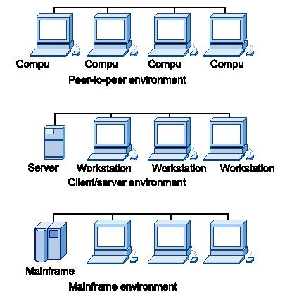
Figura 1

Slide 27
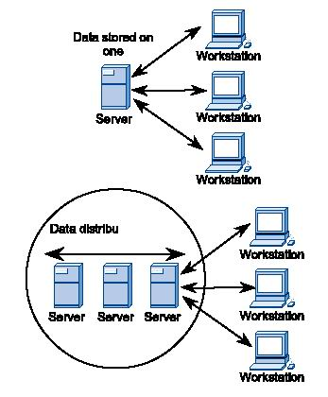
Figura 2

Slide 28
 | Sisteme multiutilizator
Pentru a putea oferi suport pentru mai mulţi utilizatori simultan şi pentru a putea accesa resursele partajate ale reţelei (servicii, echipamente, diverse resurse), serverele de reţea trebuie să ruleze sisteme de operare cu caracteristici extinse faţă de sistemele de operare clasice (de tip client). Dintre sisteme de operare cele mai cunoscute ce oferă servicii de reţea enumerăm: Unix/Linux, Windows NT/2000/XP/2003/Vista/7/8/10. Un sistem capabil să funcţioneze ca server NOS trebuie să ofere suport pentru mai mulţi utilizatori simultan. Administratorul de reţea crează câte un cont pentru fiecare utilizator în parte, fapt ce permite ca fiecare utilizator să se conecteze pe sistemul server. Un cont utilizator permite serverului să autentifice utilizatorul şi să aloce resursele la care acel utilizator are acces. Sistemele ce oferă această funcţionalitate se numesc sisteme multiutilizator. UNIX, Linux şi Windows NT/2000/XP/2003/Vista/7/8/10/11 sunt exemple de astfel de sisteme.

Slide 29
 | Sisteme multitasking
De asemenea, un sistem de operare de reţea este un sistem multitasking. Acest lucru semnifică faptul că, intern, sistemul de operare este capabil să execute mai multe sarcini (tasks) sau procese în acelaşi timp. Sistemele de operare server realizează acest lucru printr-un cod software de planificare ce este integrat în mediul de execuţie. Acest planificator are rolul de a aloca timpul procesorului, memoria şi alte elemente ale sistemului pentru mai multe sarcini în aşa fel încât această alocare să permită partajarea resurselor sistemului.
Fiecare utilizator de pe un sistem multiutilizator are ca suport un task sau un proces separat pe server. Aceste sarcini interne sunt create în mod dinamic pe măsură ce utilizatorii se conectează la sistem sau, dimpotrivă, sunt şterse atunci când utilizatorii se deconectează de la server.

Slide 30
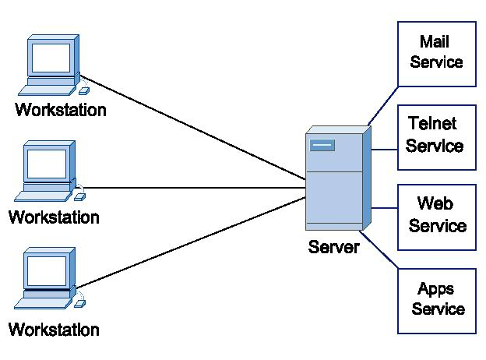
Multitasking

Slide 31
Multitasking şi multithreading
Figura anterioară ilustrează un server multitasking tipic, ce rulează mai multe instanţe de servicii de reţea ce sunt accesate de către mai multe sisteme client. Serverele de acest tip se regăsesc, de regulă, sub denumirea de servere de întreprindere (enterprise servers) datorită capacităţii mari de a administra date şi servicii complexe.
Serverele de tip enterprise sunt capabile să ruleze copii concurente ale unei comenzi. Acest fapt permite execuţia mai multor instanţe ale aceluiaşi serviciu sau fir de execuţie al unui program. Termenul “fir de execuţie” (thread) descrie un program ce are capacitatea de a se executa independent de altele. Sistemele de operare ce suportă “multithreading” permit programatorilor să proiecteze programe ale căror părţi divizate în fire de execuţie să fie executate concurenţial.

Slide 32
Multitasking cooperativ vs. preemptiv
Multitasking-ul cooperativ reprezintă un mediu în care programele partajează adrese de memorie şi pot schimba informaţii între ele.
Într-un mediu multitasking, aplicaţiile partajează utilizarea procesorului prin metoda “time-slicing”.
Programele sunt scrise astfel încât să renunţe la utilizarea procesorului după un anumit timp pentru a permite altor programe să folosească procesorul.
Dacă un program este prost scris, poate monopoliza întreaga activitate a procesorului; de asemenea, dacă un program se blochează, poate duce la blocarea altor programe.
Multitasking-ul cooperativ ducea de multe ori, pentru versiuni ale SO Windows, la apariția BSoD (https://ro.wikipedia.org/wiki/Blue_Screen_of_Death).

Slide 33
Multitasking cooperativ vs. preemptiv
O formă mult mai eficientă de multitasking este implementată începând cu Windows 9x şi se numeşte multitasking preemptiv. În acest caz, SO controlează alocarea timpului procesorului, iar programele pe 32/64 de biţi rulează în spaţii separate de memorie. În cazul multitasking-ului preemptiv, un program ce nu respectă regula nu poate monopoliza sistemul, iar dacă se blochează, nu va afecta alte programe.
În Windows Task Manager (începând cu Win 2000/XP) utilizatorii pot vedea toate procesele şi programele ce rulează pe sistem precum şi identificatorii de proces (PID) pe care SO le foloseşte pentru a face distincţie între procesele ce rulează pe sistem.

